Slide 1
Project #1 Pintos User Program
Dept. of Computer Science and Engineering
Sogang University, Seoul, Korea
Operating System
Fall 2017
Notes:
Paper PT

Slide 2
Contents
Prerequisites
Background
Making & Using the File System for Pintos
How User Program Work
Virtual Memory Layout
Accessing User Memory
Requirements
Process Termination Messages
Argument Passing
System Calls
Denying Writes to Executables
Suggested Order of Implementation
Evaluation
Documentation
Submission
Notes:
본문

Slide 3
Prerequisites
Notes:
본문

Slide 4
Background
Pintos Project : User Programs
Base code supports loading and running user programs minimally, but no I/O or interactivity is possible.
Working out of the ‘pintos/src/userprog’ directory.
Need to modify…
process.h / process.c
pagedir.h / pagedir.c
syscall.h / syscall.c
exception.h / exception.c
gdt.h / gdt.c
tss.h / tss.c
Notes:
본문

Slide 5
Making & Using the File System
User programs are loaded from the file system!!
Commands for the simulated file system disk
Creating
$ pintos–mkdisk filesys.dsk -–filesys-size=2
Formatting
$ pintos –f –q
Copying ‘user program file’ into the Pintos file system
$ pintos –p ../../examples/echo –a echo –– –q
Running
$ pintos –q run ‘echo x’
Combined command (example)
$ pintos-mkdisk filesys.dsk -–filesys-size=2
$ pintos –p ../../examples/echo –a echo -- -f –q run ‘echo x’
or
$ pintos -–filesys-size=2 –p ../../examples/echo –a echo -- -f –q run ‘echo x’
Notes:
본문

Slide 6
How User Program Work
Pintos can load run regular ELF executables.
To run user program, you must copy (put) the user program to the simulated file system disk
Apps
(Pintos Application)
Hardware
(ex. cspro)
Host OS
(Linux, …)
Hardware Emulator
(Bochs or QEMU)
Pintos
Guest OS
(Pintos, …)
File System
(Disk)
Simulated
File system disk
PUT
Hardware Emulator
(Bochs, QEMU, ..)
Regular
ELF executable
Host OS
(Linux, …)
Hardware
(PPC, SPARC...)
Notes:
본문

Slide 7
Code Level Flow
pintos -v -k -T 60 --bochs --fs-disk=2 -- -q -f run 'args-single onearg'
threads/init.c
int main(void)
{
some initializations…;
syscall_init();
…;
run_actions(argv);
…
}
threads/init.c
void run_task()
{
process_wait(process_execute(task));
}
process.c
process_execute()
{
thread_create() with
execute_thread(filename);
}
“args-single”, “onearg”
process.c
bool load(filename, eip, esp)
{
allocate_pagedir;
parse_filename();
load ELF executable;
setup_stack(esp);
construct_ESP(esp);
}
“onearg”
“args-single”
<word-align>
NULL
&”onearg”
&”args-single”
&(^^^)
2
0
process.c
execute_thread()
{
load(…);
start_user_process;
}
Notes:
본문

Slide 8
Virtual Memory
Pintos는 32bit 메모리 주소를 가지며, 각각의 프로세스(thread)는 독립적인 3G의 공간을 갖는다.
Pintos의 커널은 1G의 Global 공간을 할당 받는다(PHYS_BASE(3G)~4G 영역).
Pintos에서 물리적인 메모리를 처리하는 단위는 Page이며 4K의 PAGE_SIZE를 갖는다.
Pintos에서 수행되는 각각의 Thread는 하나의 Page (PCB : process control block)를 할당 받으며, 수행에 필요한 정보를 포함한다. (threads/thread.h:struct thread)
Pintos의 유저프로그램은 page_directory, page_table을 통해 실제 physical page에 접근한다.
Notes:
본문

Slide 9
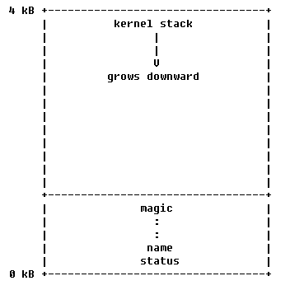
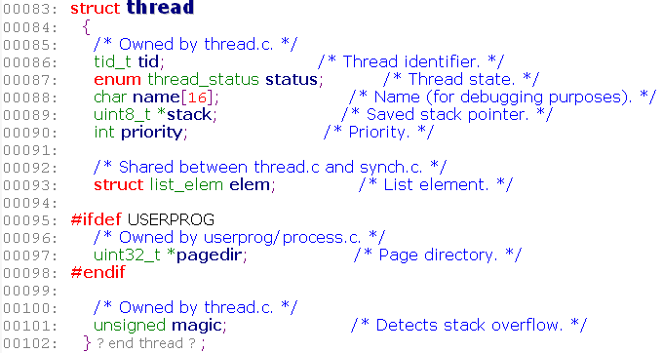
struct thread
Notes:
본문

Slide 10
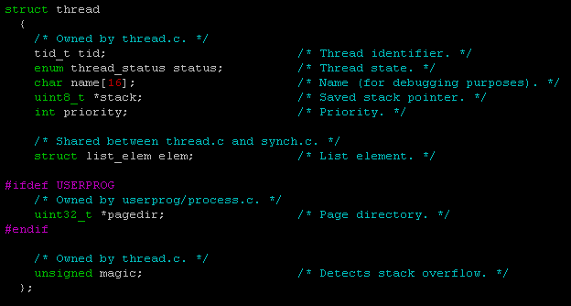
struct thread
Pintos kernel이 process를 control하기 위하여 사용하는 structure (defined in pintos/src/thread/thread.h)
UNIX system에서의 process control block과 같은 역할
thread를 다루기 위한 다양한 API 들이 thread.h 에서 제공된다.
Notes:
본문

Slide 11
Virtual Memory Overview
Physical Memory
Kernel Memory Pool
User Memory Pool
PHYS_BASE
Kernel Pages
(Global)
Swap Disk
Max 1GB
Thread A
{…
pagedir
…}
User Pages
(per thread)
3GB
0
switching – process_activate()
Thread B
{…
pagedir
…}
User Stack Growth→
User Pages
(per thread)
3GB
0
Notes:
본문

Slide 12
Accessing User Memory
User program can pass a invalid pointer. (e.g. null ptr, unmapped virtual memory, ptr to kernel address space…)
Invalid pointers must be rejected without harm to kernel or other running process.
Can implement this in 2 ways
Verify the validity of a user-provided pointer, then dereference it.
Check only that a user pointer points below PHYS_BASE, then dereference it. If the pointer is invalid, it will cause a “page fault” that you can handle by modifying the code for page_fault() in ‘userprog/exception.c’. (recommended)
Helpful comment and sample code is provided at pintos document 3.1.5 Accessing User Memory (pp. 26~27)
Notes:
본문

Slide 13
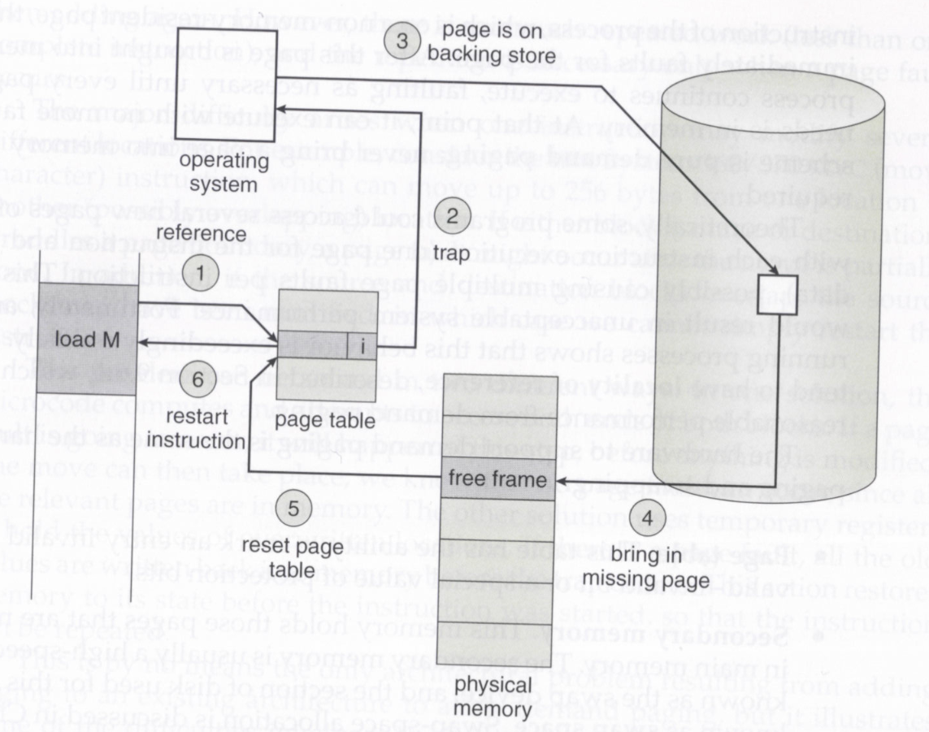
Accessing User Memory : Page Fault
Must Control
referenced address
(mean under
PHYS_BASE)
HOW?
Notes:
본문

Slide 14
Virtual Memory APIs
Memory Pool로부터 page 얻어오기
threads/palloc.c:palloc_get_page(flags) – 직접적으로 사용할 필요는 없음
User Page를 위한 Page Directory 관련
userprog/pagedir.c
pagedir_create() - pagedir 생성(struct thread가 갖는다)
pagedir_get_page() – user virtual address에 대해 kernel virtual address를 구해준다(pagedir->pagetable->physical page), NULL if unmapped.
pagedir_set_page() – pagedirectory에 맵핑을 추가한다.
기타 ‘userprog/pagedir.c’, ‘threads/vaddr.h’ 의 API를 활용가능
Notes:
본문

Slide 15
Requirements
Notes:
본문

Slide 16
Project Requirements :Process Termination Messages
유저 프로그램이 종료될 때(system call – exit(int exitstatus)호출), 커널이 종료 메시지를 출력한다.
ProcessName: exit(exitstatus)\n 형식
Ex) echo: exit(23)
SystemCall – exit()를 올바르게 구현해야 동작한다.
Pintos 문서 3.3.2 참고
Notes:
본문

Slide 17
Project Requirements :Argument Passing
User가 수행하고자 하는 프로그램은 다양한 argument를 가질 수 있다.
Argument를 해석하고 80x86 Calling Convention에 맞추어 메모리에 배치해야 올바른 수행을 기대할 수 있다.
Pintos 문서 3.5 80x86 Calling Convention 참고
Argument의 길이는 4K 이하라고 가정
테스트는 약 128 bytes 이하로 이루어진다.
Argument의 해석 후 ESP(stack pointer)의 가장 밑 부분에 차례대로 채운다.
Notes:
본문

Slide 18
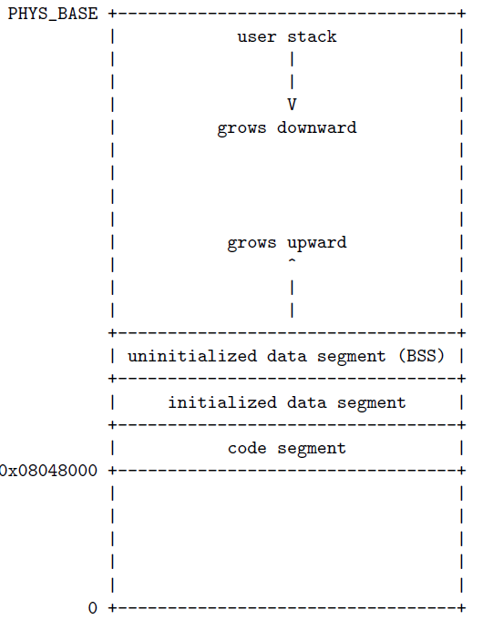
Project Requirements :Argument Passing
Stack grows downward!
Should think about
‘How control
stack pointer?’
Notes:
본문

Slide 19
Project Requirements :Argument Passing
Example: main(int argc, char** argv)
cp filea fileb
Stack overview
“fileb”
“filea”
“cp”
<word-align>
NULL
& “fileb”
& “filea”
& “cp”
& (^^^) (argv - address of the word above this word)
3 (argc)
Return address
Notes:
본문

Slide 20
Project Requirements :Argument Passing
Actual Example
‘/bin/ls –l foo bar’ -> ‘/bin/ls’, ‘-l’, ‘foo’, ‘bar’(parse)
Base Address is 0xC0000000, Why?
Notes:
본문

Slide 21

Project Requirements :Argument Passing
Result of hex_dump()
This help-function is very useful for debug
PHYS_BASE에 대한 포인터는 다음 함수에서 주어진다. process.c:static bool setup_stack(void **esp)
Notes:
본문

Slide 22
Project Requirements :System Calls
명시된 System Call들을 모두 구현한다.
System Call의 요구사항은 pintos 문서 3.3.4에 기술되어 있음
Process 관련
halt, exit, exec, wait, read, write
(주: Pintos의 exec는 Unix의 exec와 다르다)
File System 관련 system call (create, remove, open, filesize, read, wirte, seek, tell, close)은 이번 프로젝트에서는 구현 대상에서 제외하였음
단, read, write의 경우 standard input/output 의 기능은 수행할 수 있도록 구현하여야 함
Pintos document 3.3.4의 system call 목록과 prototype, return value, 기능 설명을 참조하여 구현한다.
Notes:
본문

Slide 23
Add new system calls
기존 Pintos에 다음의 새로운 system call들을 추가한다
int pibonacci (int n)
N번째 피보나치 수열의 값을 리턴한다.
int sum_of_four_integers (int a, int b, int c, int d)
a, b, c, d의 합을 구해서 반환한다
추가한 system call을 이용하는 user level program을 작성한다
pintos/src/examples 디렉토리에 sum.c 파일을 만든다
위의 system call을 이용하는 간단한 예제를 작성한다
실행 파일의 이름은 sum 으로 한다
Usage : ./sum [num 1] [num 2] [num 3] [num 4]
Function : num 1 을 parameter로 하여 pibonacci 를 수행하고 num 1, 2, 3, 4를 parameter로 하여 sum_of_four_integer를 수행한 후 결과를 출력한다
Example
Input : ./sum 5 5 1 4
Output : 5 15
Notes:
본문

Slide 24
Project Requirements :System Calls
System-Call의 번호는 어떻게 식별하는가?
System Call의 결과값을 어떻게 돌려주는가?
syscall.c:syscall_handler()에 전달되는 intr_frame에 어떤 정보가 있는지 잘 살펴본다
Pintos는 System Call에 의해 시스템이 손상되지 않도록 해야 한다.
유저 프로그램이 커널영역 메모리 주소를 참조할 수 없어야 한다(pintos 문서 3.1.5 참고).
open(NULL);
exec(“no-such-file”);
Notes:
본문

Slide 25
Project Requirements :System Calls
exec() and wait()
exec() 로 프로세스를 생성하고 wait() 로 종료를 기다리는 다양한 시나리오를 고려한다.
wait( exec(“a.out”) ); ?
각종 동기화 기법이 필요할 수 있다.
pintos/src/tests/userprogram, pintos/src/tests/filesys의 다양한 예제 소스를 분석해본다.
Notes:
본문

Slide 26
Project Requirements :System Calls
write() and read()
File Descriptor(표준 C의 FILE*와 비슷하다)
open(), create() 등의 return value.
Pintos에서는 각 thread가 독립적인 FD를 가지며, 관리한다.
File Descriptors of STDIN, STDOUT
STDIN = 0
STDOUT = 1
read(0)의 구현은 다음 함수를 이용하면 된다. pintos/src/devices/input.c:uint8_t input_getc(void)
write(1)의 구현은 다음 함수를 이용하면 된다. pintos/src/lib/kernel/console.c:void putbuf(…)
Notes:
본문

Slide 27
System Call : supplementary notes
Notes:
본문

Slide 28
System-Call(from 2004 OS ppt)
System calls provide the interface between a running program and the operating system.
Generally available as assembly-language instructions.
Languages defined to replace assembly language for systems programming allow system calls to be made directly (e.g., C, C++)
Three general methods are used to pass parameters between a running program and the operating system.
Pass parameters in registers.
Store the parameters in a table in memory, and the table address is passed as a parameter in a register.
Push (store) the parameters onto the stack by the program, and pop off the stack by operating system.
Notes:
본문

Slide 29
System-Call in Linux(from 2004 OS ppt)
User
Kernel
arch/i386/kernel/entry.S
User Program
Interrupt Vector
_system_call:
…..
fn = get function #
call (sys_call_table+fn)
…..
Return
Call
0x80
Linking
Libraries
_system_call
_syscall()
int 0x80
ret
_sys_call_table:
.long sys_func_1
.long sys_func_2
…..
.long sys_func_n
fn
sys_func_2()
{
return;
}
Notes:
본문

Slide 30
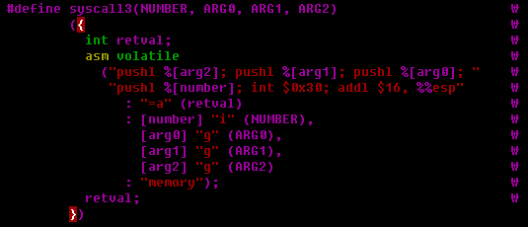
System-Call in Pintos
User
Kernel
Registered Interrupt handler for 0x30
[syscall.c:syscall_handler()]
User Program
(echo.c)
Interrupt Vector Table
threads/interrupt.c
struct intr_frame *f;
syscallnum = f->esp;
handle(syscallnum, f);
…
...
save syscall_result;
end of syscall handler;
0x30
Return
Call(printf(…))
Linking
Libraries
syscall
write(…)
syscall3()
pushl
int 0x30
ret
lib/user/
syscall.h
lib/user/
syscall.c
Notes:
본문

Slide 31
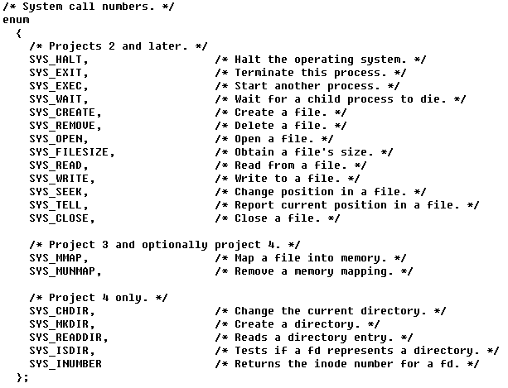
System-Call in Pintos
System-Call의 번호는 어떻게 식별하는가?
lib/syscall-nr.h 파일에 enumeration으로 정의되어 있다.
Notes:
본문

Slide 32
Synchronization APIs
In ‘pintos/src/threads/synch.c’
void lock_init(struct lock *)
void lock_acquire(struct lock *)
bool lock_try_acquire(struct lock *)
void lock_release(struct lock *)
bool lock_held_by_current_thread(const struct lock *)
Notes:
본문

Slide 33
Suggested Order of Implementation
이번 프로젝트는 일정 수준이상 완성하기 전에는 전혀 결과를 stdout으로 확인 할 수 없다. 따라서 pintos 문서를 매우 신중하게 읽고 확실한 전략 수립 후 진행해 나가는것이 좋다.
1) Argument Passing: 프로그램 실행의 기본이 되기 때문에, 반드시 hex_dump()를 이용해 확인한다(word-alignment 등).
2) User Memory Access: Memory Access는 pintos의 평가에서 중요한 부분이므로 어떻게 보호할 것인지 명확한 전략을 세운다(System Call argument의 주소 등).
Notes:
본문

Slide 34
Suggested Order of Implementation
3) System Call Infrastructure: syscall_handler()에 System Call을 처리하기 위한 기본구조를 만든다. 특히 가시적인 결과를 주는 exec(), exit(), write(), read() 등에 우선순위를 두고 구현한다.
4) System Call Implementation: file system Call과 wait()의 동기화 등 남은 부분에 대해 구현한다.
5) Denying Writes to Executables
6) Tune the pintos: 76개의 다양한 예제에서 제공하는 예외상황을 해결한다.
Notes:
본문

Slide 35
Evaluation
Project 1의 평가 테스트는 총 76개이며 Process에 관련된 테스트를 통과해야 한다.
각각의 테스트는 다른 점수를 갖는다.
Pintos의 Grading script(make grade)로 평가하며 Functionality와 Robustness로 구분된다.
각 테스트의 비중은 다음을 참고한다. pintos/src/tests/userprog/Grading pintos/src/tests/userprog/Rubric* pintos/src/tests/userprog/no-vm/Rubric pintos/src/tests/filesys/base/Rubric
Notes:
본문

Slide 36
Tests to pass
pass tests/userprog/args-none
pass tests/userprog/args-single
pass tests/userprog/args-multiple
pass tests/userprog/args-many
pass tests/userprog/args-dbl-space
pass tests/userprog/sc-bad-sp
pass tests/userprog/sc-bad-arg
pass tests/userprog/sc-boundary
pass tests/userprog/sc-boundary-2
pass tests/userprog/halt
pass tests/userprog/exit
pass tests/userprog/exec-once
pass tests/userprog/exec-arg
pass tests/userprog/exec-multiple
pass tests/userprog/exec-missing
pass tests/userprog/exec-bad-ptr
pass tests/userprog/wait-simple
pass tests/userprog/wait-twice
pass tests/userprog/wait-killed
pass tests/userprog/wait-bad-pid
pass tests/userprog/multi-recurse
21 tests
Notes:
본문

Slide 37
Documentation
Pintos Project는 ABEEK의 프로젝트 형식을 따라야 하므로, 추후 문서 작성 양식이 공지될 것
Notes:
본문

Slide 38
Submission
Team project
Deadline: 10월 20일 금요일 23시 59분
E-mail 제출
pintos/src 에서 make clean 수행한 후,
조 번호로 디렉토리를 만들고 그 안에 pintos 디렉토리와 document 복사
조 번호 디렉토리 전체를 os_prj1_조번호.tar.gz 으로 압축 (조번호는 두자리 숫자로)
Ex. tar -czvf os_prj1_02.tar.gz ./02
메일 제목 : [OS HW1] 00조
oshw2017@gmail.com으로 제출
메일제목, 압축파일명 등이 양식에 어긋날 경우, 제대로 제출처리가 되지 않을 수 있으니 반드시 신경 써서 양식에 맞게 제출해 주시기 바랍니다
Document
AS909에 hardcopy 제출
Document deadline도 source code deadline과 같습니다.
Notes:
본문

